Slide 1
Laboratorium poezji kobiecej XX wieku
Projekt badawczy uczniów
klasy 3d III LO w Poznaniu
Realizacja:
Paulina Dominiak,
Magdalena Michalak, Natalia Świątek.

Slide 2
Temat
Między tradycją a awangardą, czyli poetycki kalejdoskop Krystyny Miłobędzkiej.

Slide 3
Cele:
przybliżenie poezji poetki związanej z regionem,
zaprezentowanie postmodernistycznego charakteru kobiecej poezji współczesnej,
zaprezentowanie poezji kobiecej XX wieku jako przykładu poezji zakorzenionej w tradycji literackiej
(zagadnienie intertekstualności).

Slide 4
Etapy pracy badawczej

Slide 5
Etap pierwszy
Wyodrębnienie słów kluczy z tematu:
Krystyna Miłobędzka
tradycja
awangarda
poetycki kalejdoskop

Slide 6
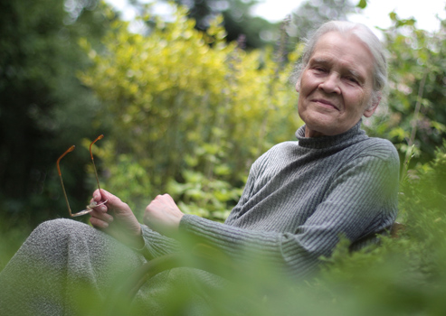
Etap drugi
Zgromadzenie informacji
o poetce.
Bibliografia:
Borowiec Jarosław, Szare światło. Rozmowy z Krystyną Miłobędzką i Andrzejem Falkiewiczem, Wrocław 2009.
Miłobędzka Krystyna, Znikam jestem: cztery wieczory autorskie, Wrocław 2010.
http://biuroliterackie.pl/autorzy/krystyna-milobedzka-3/kontakt/
http://pisarki.wikia.com/wiki/Krystyna_Mi%C5%82ob%C4%99dzka

Slide 7
Etap trzeci
Założenie bloga oraz włączenie klasy w nasze działania.

Slide 8
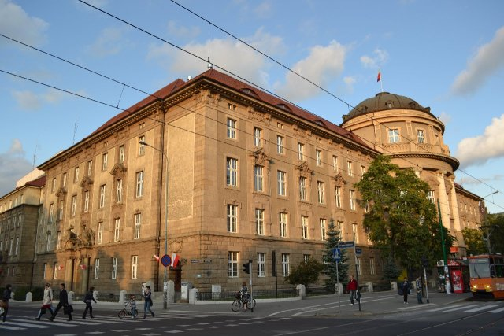
ETAP czwarty
Konsultacje z pracownikiem naukowym Uniwersytetu im. Adama Mickiewicza.

Slide 9
Etap piąty
Wyjaśnienie pojęć tradycja i nowatorstwo do potrzeb pracy oraz wskazanie elementów wspólnych, które tworzą literacki kalejdoskop.

Slide 10
Etap szósty
Wybór utworów poetyckich do interpretacji i analizy.

Slide 11
Etap siódmy
Interpretacja i analiza utworów pod kątem tradycji i nowatorstwa z wykorzystaniem literatury przedmiotu.

Slide 12
Bibliografia:
Kłosińska K., Miniatury. Czytanie i pisanie kobiece, Wydawnictwo Uniwersytetu Śląskiego, Katowice 2006.
Zasępa Aleksandra, Czas (w) poezji K.Miłobędzkiej, [w: ] http://www.sbc.org.pl/Content/89418/doktorat3375.pdf
Poprawa A.: P.T.„Nowe Książki” 2001, nr 2. (recenzja tomiku Wszystkowiersze).
Englender B., Dwanaście wierszy w kolorze,[w:] http//www.coolturka.com.pl/2012/05/07/ recenzja/.
Hutnikiewicz Artur , Od czystej formy do literatury faktu, Warszawa 1974.
Karpowicz T., Metafora otwarta. O poezji Krystyny Miłobędzkiej, [w:] http://www.biuroliterackie.pl/przystan/czytaj.phpó
Krenz J., Dwanaście wierszy w kolorze, [w:] http://www.dwutygodnik.com/artykul/3413
Leśmian – Białoszewski – Karpowicz, w: „Czas Kultury” 1997, nr 1.
Sobolczyk Piotr , Jaki lingwizm? Miłobędzka – Białoszewski, [w: ] Kresy 2007, nr ½ , s. 110-116.

Slide 13
Etap siódmy- k. miłobędzka a tradycja
tematyka wierszy
krótka forma poetycka
miniatura
paradoks – awangarda jest tradycją

Slide 14
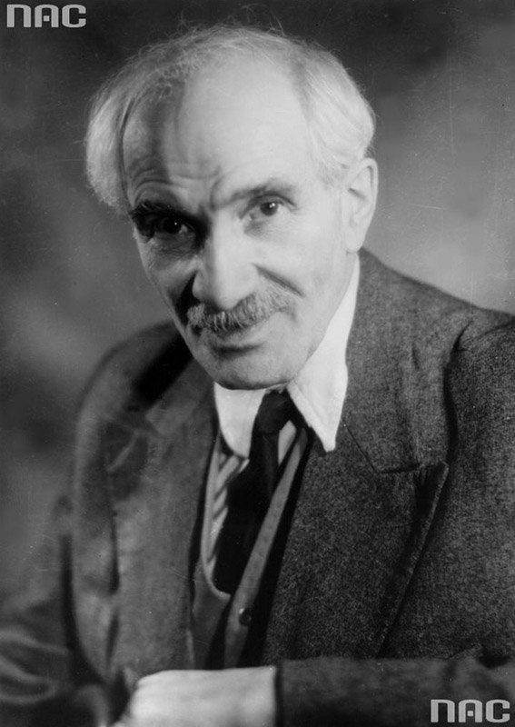
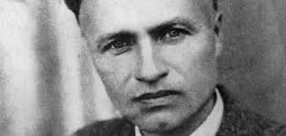
Etap siódmy - k. miłobędzka a nowatorstwo
Poetycki skrót, sięganie po tematy utrwalone w tradycji literackiej, ale nadawanie im nowej formy (Awangarda Krakowska: J. Przyboś, T. Peiper),
Awangardowa zasada „minimum słów, maksimum treści", utwory w zaskakujących i pomysłowych układach graficznych.
Julian Przyboś
Tadeusz Peiper

Slide 15
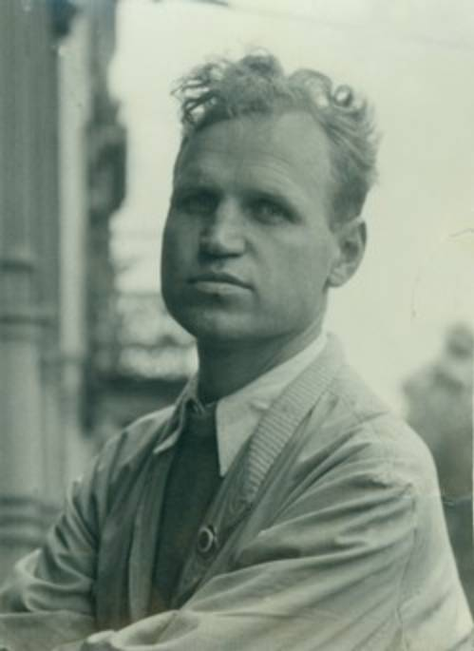
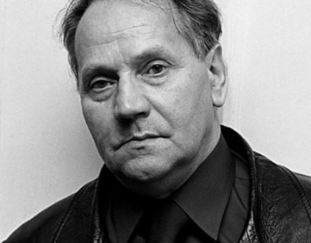
Etap siódmy- k. miłobędzka a poeci lingwiści
Miron Białoszewski
Tymoteusz Karpowicz
Tymoteusz Karpowicz
Miron Białoszewski

Slide 16
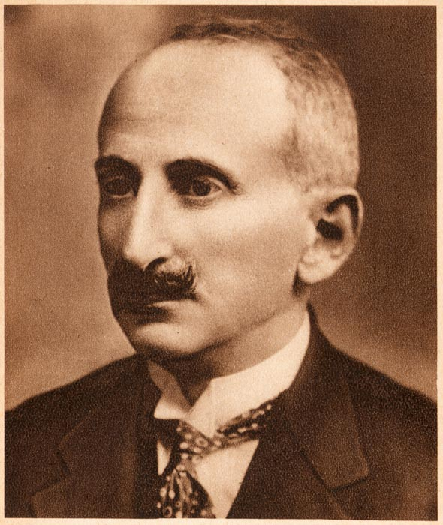
Etap siódmy- k. miłobędzka a neologizmy
Bolesław Leśmian

Slide 17
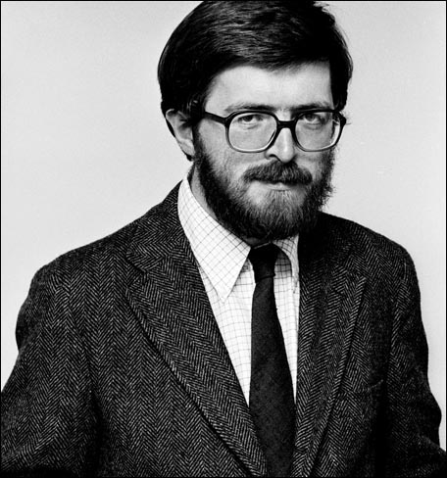
Etap siódmy- k. miłobędzka a nowa fala
Stanisław Barańczak

Slide 18
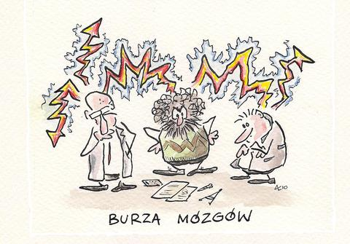
Przydzielenie zadań i burza mózgów

Slide 19
Co zrobiłyśmy?
W lipcu tego roku Paulinie i Magdzie udało się napisać pracę badawczą pod tytułem
„Między tradycją a awangardą, czyli poetycki kalejdoskop Krystyny Miłobędzkiej”, która została opublikowana w książce „Laboratorium poezji kobiecej XX wieku”.

Slide 20
Co zrobiłyśmy?
9 października przeprowadziłyśmy lekcję dla naszej klasy – przedstawiłyśmy problem badawczy, nasze działania, postać Krystyny Miłobędzkiej i przede wszystkim jej wiersze.

Slide 21
Co zrobiłyśmy?
Mimo że niektórzy byli zmęczeni po tej lekcji, ponieważ to, co poznawałyśmy przez kilka miesięcy, poznali w 45 minut, to otrzymałyśmy bardzo pozytywne komentarze.

Slide 23
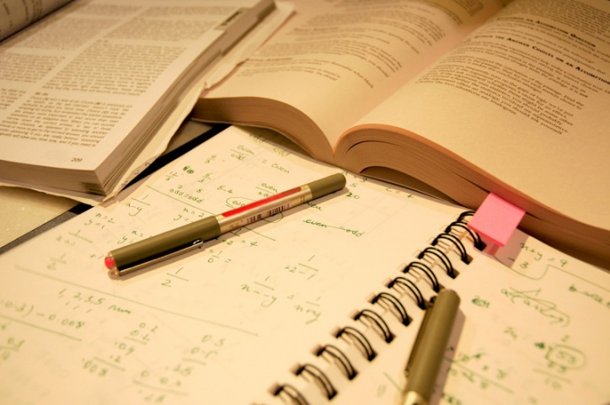
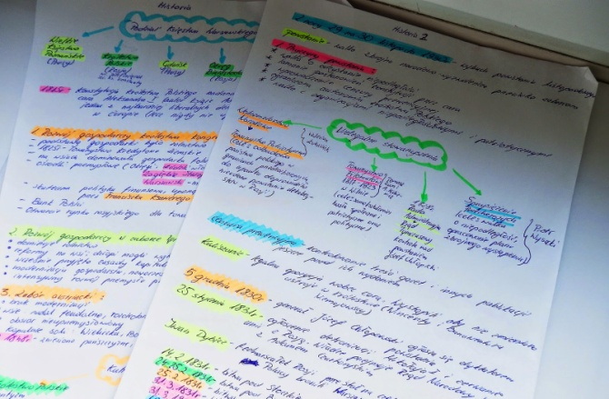
Co zrobiłyśmy?
projekt-km.blogspot.com
Wszystkie nasze działania opisywałyśmy na bieżąco na blogu. Zamieszczałyśmy tam także informacje o różnych ugrupowaniach poetyckich, których dowiedziałyśmy się podczas realizacji projektu. Jesteśmy przekonane, że przydadzą się one nie tylko nam, ale także naszej klasie.

Slide 24
Czas podsumowań
Projekt zakończył się konferencją organizowaną przez wydział polonistyki UAM, która odbyła się 23 października 2015 r. Organizatorzy wręczyli autorom publikacji okolicznościowe książki, a wszystkim uczestnikom- „Laboratorium poezji kobiecej XX wieku”.

Slide 25
Czas podsumowań
Każda szkoła uczestnicząca w projekcie otrzymała ok. 30 różnych książek. My otrzymałyśmy m.in. „Wielkopolski alfabet pisarek” i „horror poeticus” Piotra Śliwińskiego oraz kilka tomików poezji Wisławy Szymborskiej.

Slide 26
Czas podsumowań
Ostatni wpis na blogu umieściłyśmy
19 października, kończąc naszą przygodę
z tym projektem. Jednak, czy jest to koniec?
Czas końca to też nadzieja na nowy początek... Koniec?
Nie.
Nie koniec?
Nie, nie koniec.
Bo każdy koniec to…
Początek wielkiej przygody.
„Nie każdy lubi poezję”, ale…
TONIEMY (M.Michalak, N.Świątek)

Slide 27
Czas podsumowań
Projekt „Laboratorium poezji kobiecej XX wieku” zakończył się już, ale może to dopiero początek. Może teraz poezja kobieca zostanie odkryta na nowo? Może to początek wielkiej przygody dla następnych klas?

Slide 28
Dziękujemy za uwagę.

